Slide 1
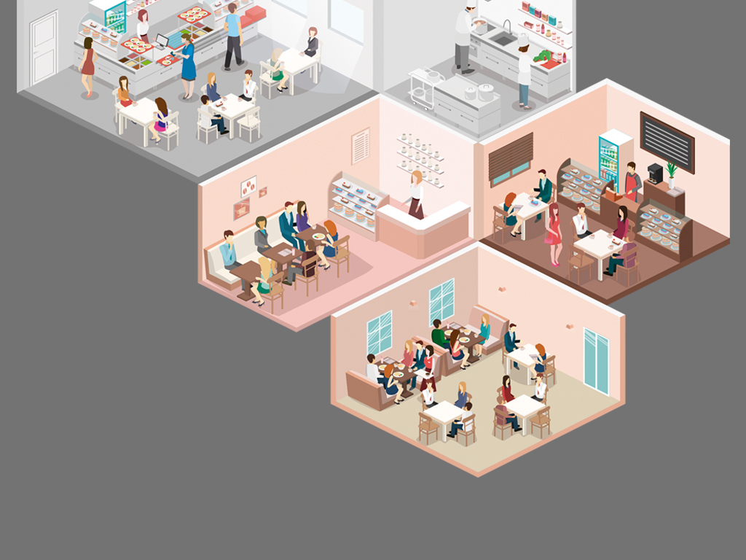
第1章 市場中的消費者是誰人家？
授課教師：
解析消費者行為．謝明慧、吳淑玲著．前程文化出版

Slide 2
引導思考案例
我們每個人都可能是消費者，而我們更是透過不同的「消費歷程」，去建構自己獨特的生活型態，因而每個人都擁有著不同的消費者行為（Consumer Behavior）。

Slide 3
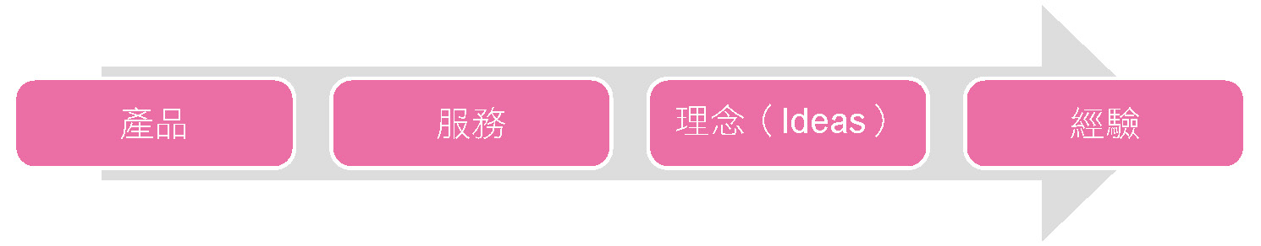
單元1 難以捉摸你的心──多元消費者群像
消費者行為（Consumer Behavior）
意指單一個體的消費者或一群消費者透過選擇、購買、使用及處置產品、服務、理念（Ideas）和經驗來滿足自身需求及欲求的整個涉入過程。
選擇
購買
使用
處置

Slide 4
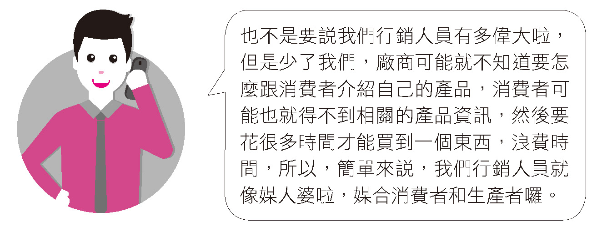
單元2 沒那麼簡單──消費三階段
行銷人員的角色
消費者代表市場中的需求方，廠商為供給方，而行銷人員往往扮演需求方與供給方的中間溝通橋樑。

Slide 5
單元3 難以抗拒你容顏──消費者與行銷一線牽
需求V.S.想望
是人與生俱來的本能
行銷人員無法創造「需求」
想望（Want）
消費者對商品的渴望
想望會受文化、性格與生活型態等因素的影響

Slide 6
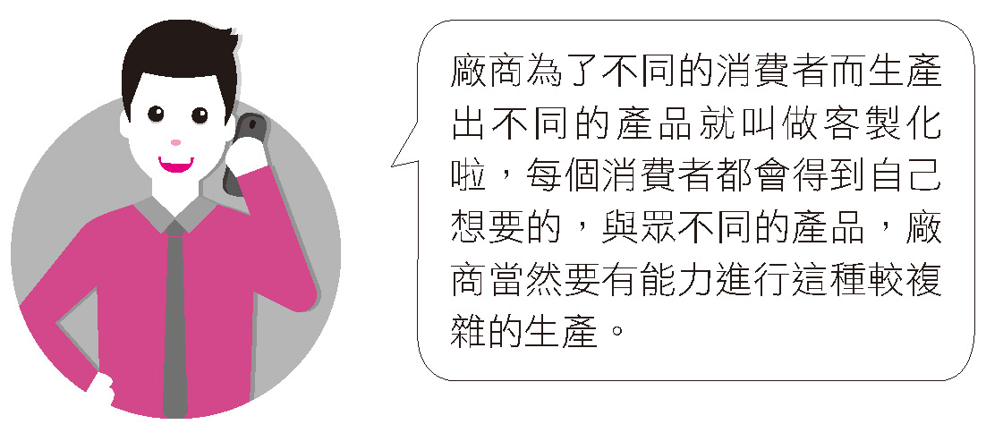
單元4 個人化與客製化
客製化

Slide 7
單元5 黑暗消費者
消費者的恐怖主義（Consumer Terrorism）
消費者對店家心生不滿，挾怨報復，做出一些不理性行為使廠商聲譽受損
2005 年毒蠻牛千面人事件
非法活動（Illegal Activities）
消費者為了私利，可能無心有心地去從事一些非法行為
非法下載、盜版

Slide 8
單元6 虛擬消費者
網路新消費
虛擬消費（Virtual Consumption）
消費者彼此之間的交易（Customer to Customer, C2C）
O2O(Online to Offline)

Slide 9
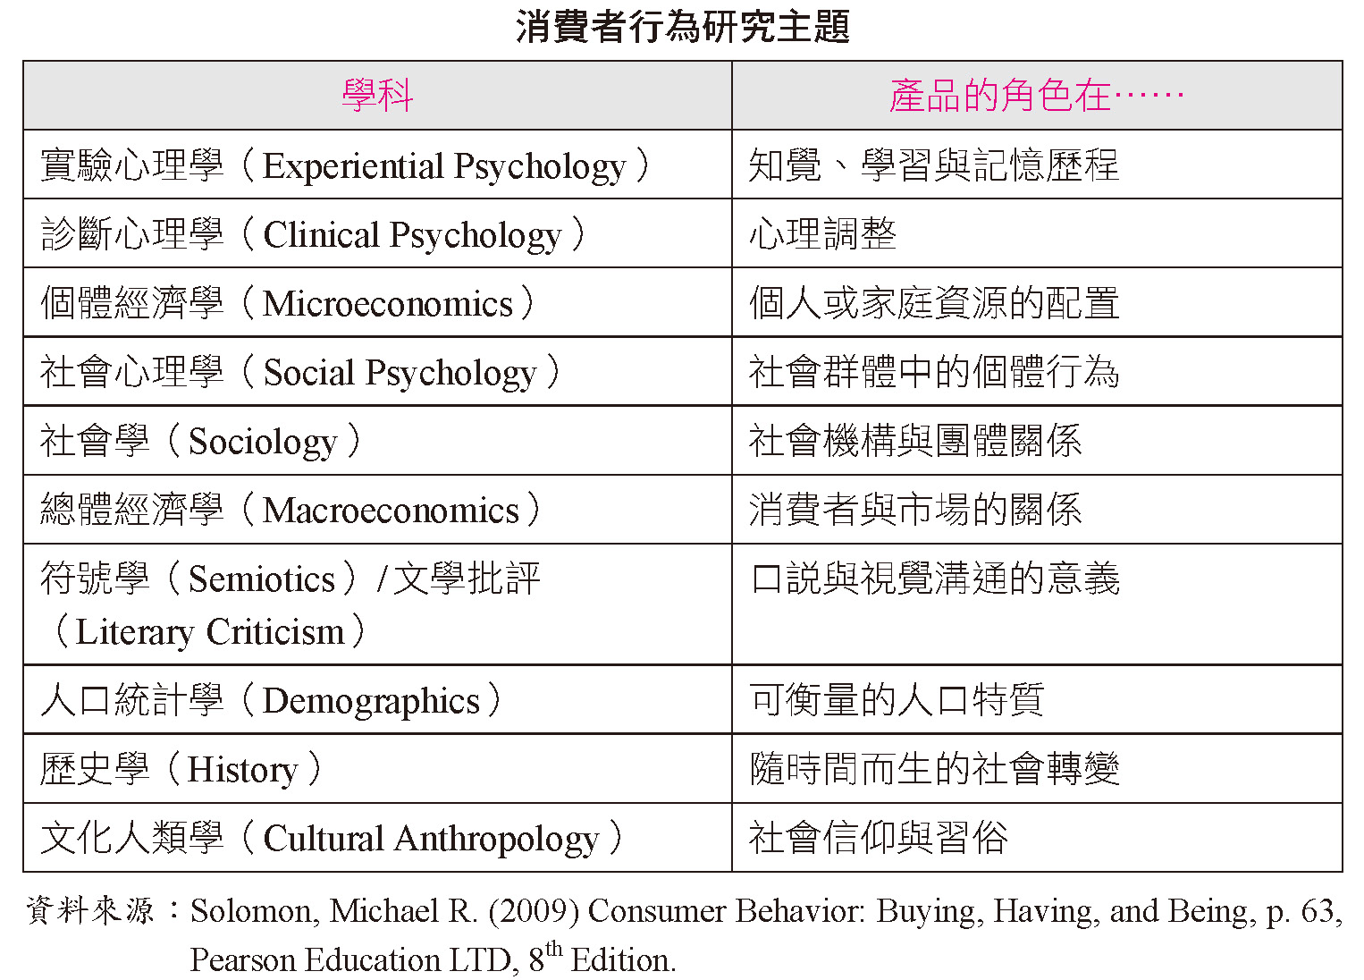
單元7 我要讓你知道─消費者行為研究
消費者行為研究之範圍

